Slide 1
08. 실습실 좌석 배치도 만들기

Slide 2
학습목표
자바스크립트의 대화 상자인 알림 창과 확인 창, 프롬프트 창의 차이를 알고 구현할 수 있다.
자바스크립트에서 조건을 체크하는 if 문과 else 문, switch 문을 이해할 수 있다.
반복문인 for 문과 while 문, do … while 문의 차이를 이해하고 경우에 따라 맞게 구현할 수 있다.
함수를 정의하는 방법과 함수의 매개변수를 사용하는 방법에 대해 알 수 있다.
이벤트 핸들러를 사용해 이벤트에 따라 함수를 실행하는 방법을 이해할 수 있다.

Slide 3
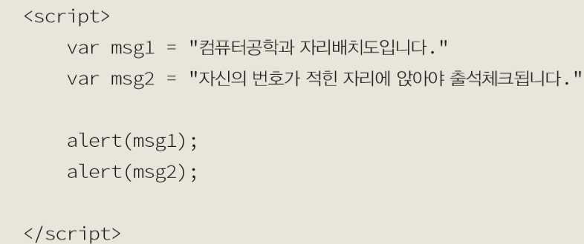
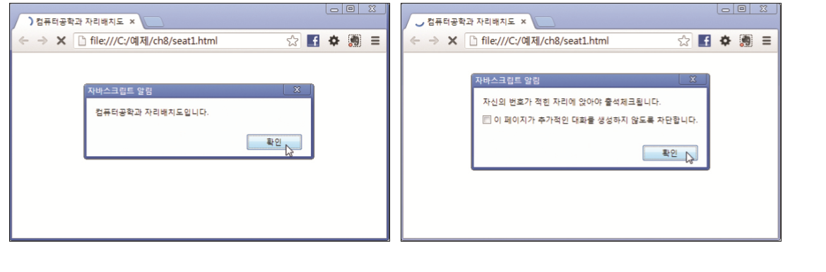
대화상자 – 알림 창
작은 창을 열어 원하는 메시지를 표시한다
alert(메시지)

Slide 4
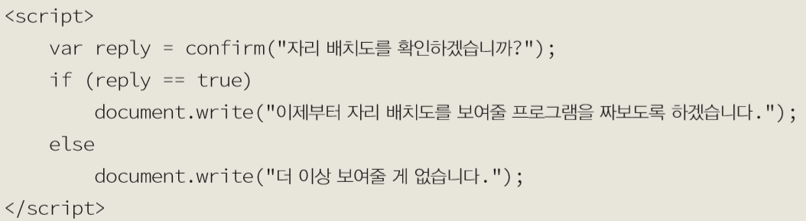
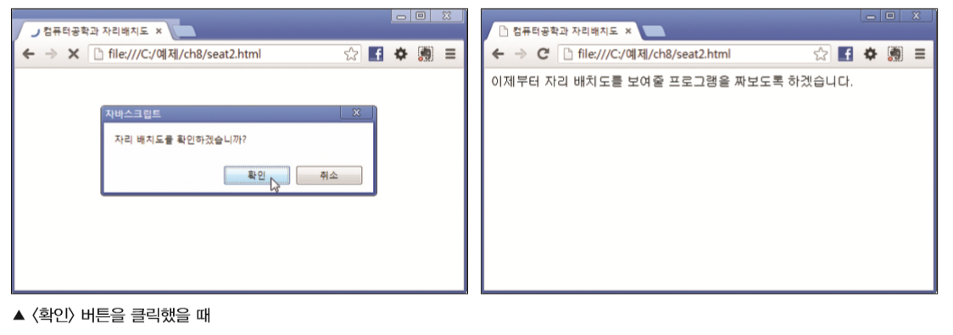
대화상자 – 확인 창
사용자가 [확인]이나 [취소] 버튼을 클릭할 수 있고, 어떤 버튼을 클릭했느냐에 따라 다르게 프로그램이 동작하도록 할 수 있다.
confirm(메시지)

Slide 5
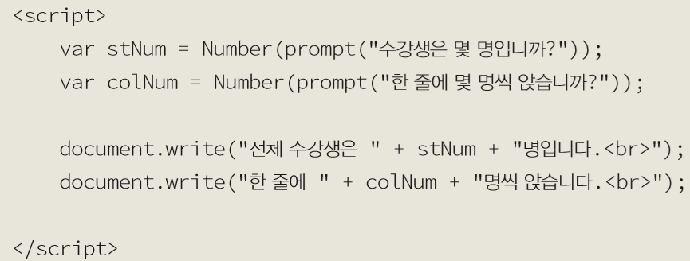
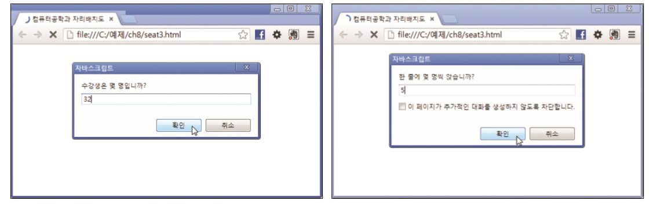
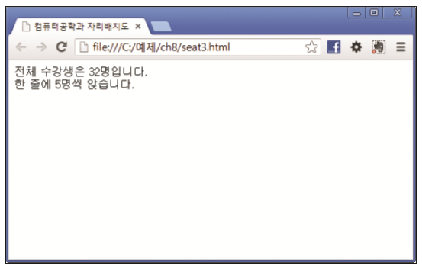
대화상자 – 프롬프트 창
사용자로부터 값을 입력받기 위한 창
prompt(메시지), 또는 prompt(메시지, 기본값)

Slide 6
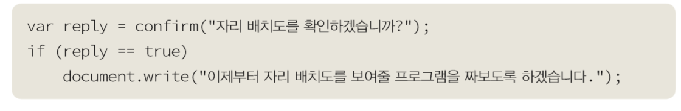
조건문 – if 문
조건을 체크할 때 가장 많이 사용하는 구문
if (조건) 문장
괄호 안의 조건을 체크해서 true이면 바로 다음의 문장을 실행하고 조건이 false이면 아무것도 하지 않는다.
조건을 만족했을 때 여러 문장이 실행되도록 하려면 문장의 앞뒤에 {와 }를 붙여 블록을 만든다.

Slide 7
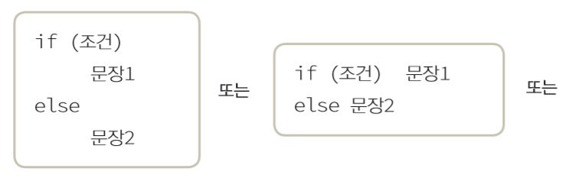
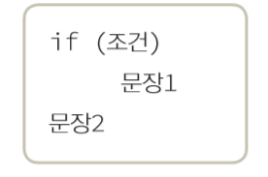
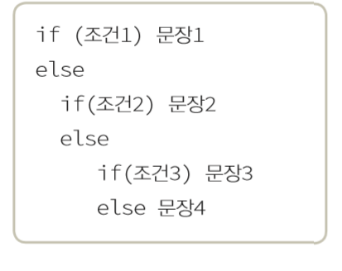
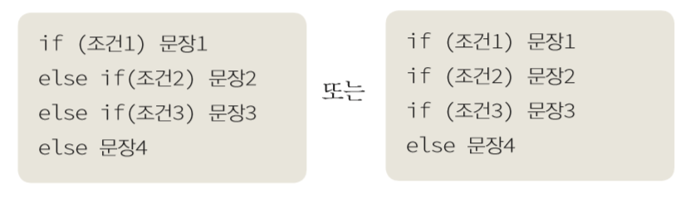
조건문 - else문
if 문에서 조건이 true가 아닐 경우에 실행할 문장
중첩된 if-else 문 : else 문 안에 다른 if-else 문 포함시킴

Slide 8
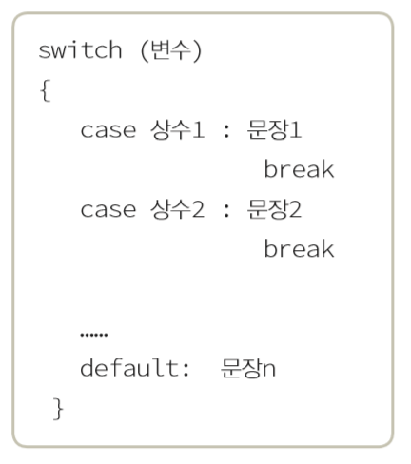
조건문 - switch 문
변수를 체크해서 case 문에 따라 지정한 동작 실행
체크해야 할 조건이 많으면서 서로 중복되지 않을 경우에는 여러 개의 if 문보다 switch 문이 편리
변수를 체크한 후
- 변수 값이 ‘상수1’이면 ‘문장1’을 실행한 후 break 문을 만나 switch 문을 빠져나간다.
- 변수 값이 ‘상수2’이면 ‘문장2’를 실행한 후 switch 문을 빠져나간다.
- case 문 어디에도 변수 값이 일치하지 않는다면 default: 다음의 ‘문장n’을 실행한다.

Slide 9
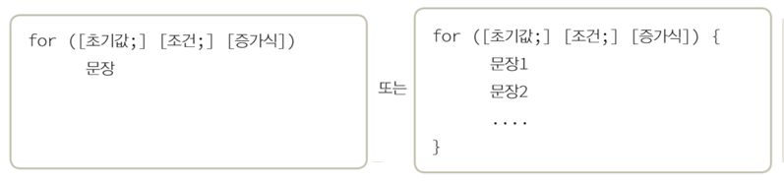
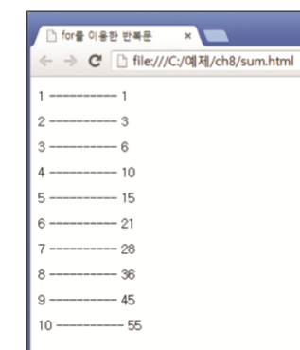
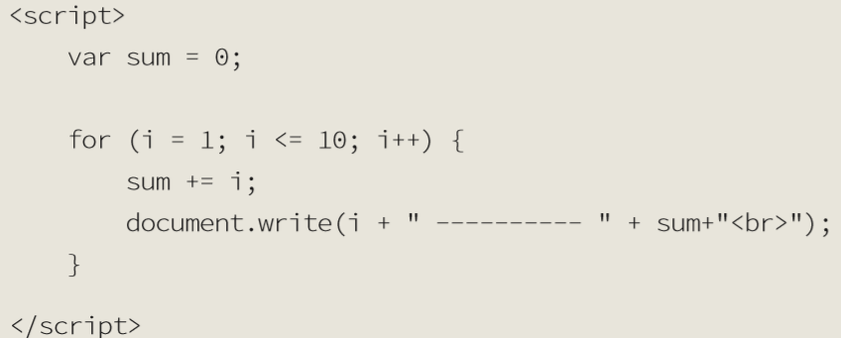
반복문 – for 문
가장 많이 사용되는 반복문
주로 값을 일정하게 증가시킬 때 많이 사용
[초기값]→[조건]→[문장]→[증가식]

Slide 10
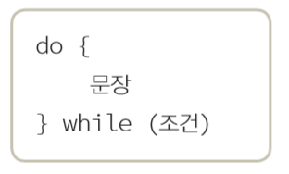
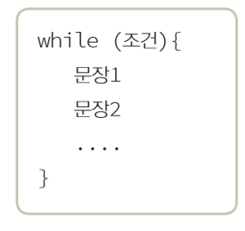
반복문 – while 문, do…while 문
while 문
do … while 문
조건이 참(true)인 동안 문장 반복 → 조건이 false라면 문장을 한 번도 실행하지 않을 수도 있다.
{와 }를 사용해서 명령 블록을 만들어 여러 문장을 반복할 수 있다.
일단 문장을 한 번 실행한 후 조건을 체크한다.
조건이 false라 하더라도 일단 문장이 최소한 한 번은 실행된다.

Slide 11
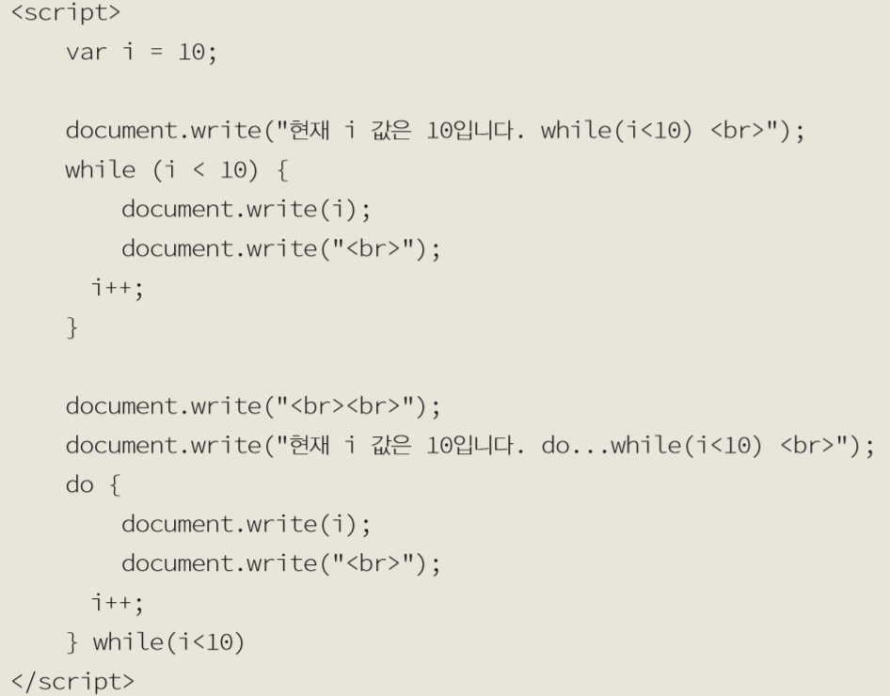
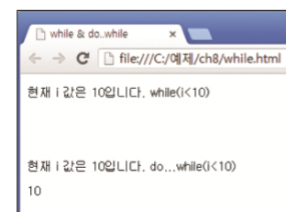
반복문 – while 문, do…while 문

Slide 12
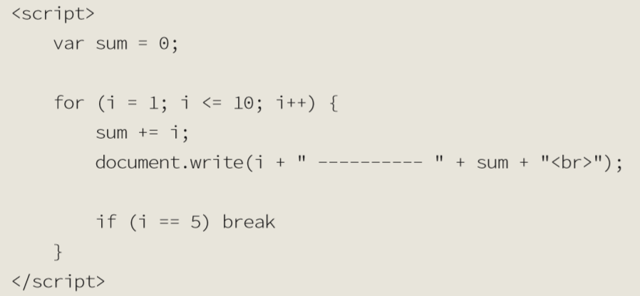
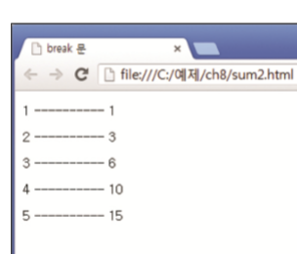
반복문 – break 문
일반적으로 반복문에는 반복을 종료시킬 조건이 포함되어 있다. but, 종료 조건을 충족시키기 전에 반복문을 빠져나와야 할 경우에는?
break 문을 이용해서 반복문 안에 또 다른 종료 조건을 원하는 위치에 넣을 수 있다.

Slide 13
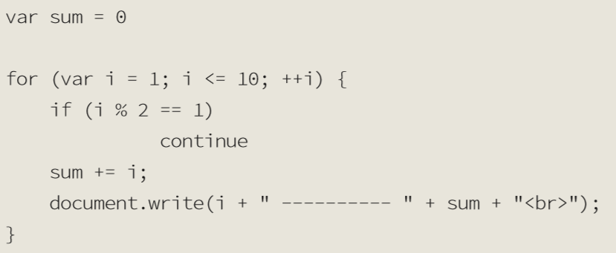
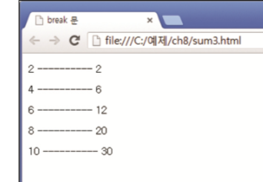
반복문 – continue 문
현재 실행 중이던 반복문을 끝내고 반복문의 맨 앞으로 돌아가 다음 반복 과정으로 건너뜀 → 반복 과정을 한 차례 건너 뜀.

Slide 14
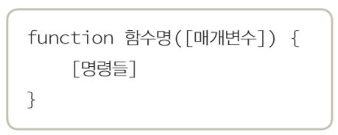
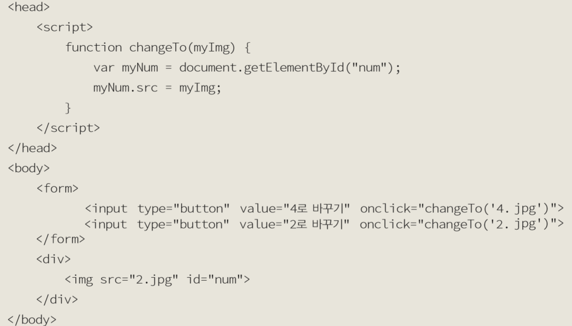
함수
계산식이나 명령들을 묶어서 정의해 놓은 것
매개변수를 사용하면 함수를 재활용할 수 있다
함수 정의
함수 사용

Slide 15
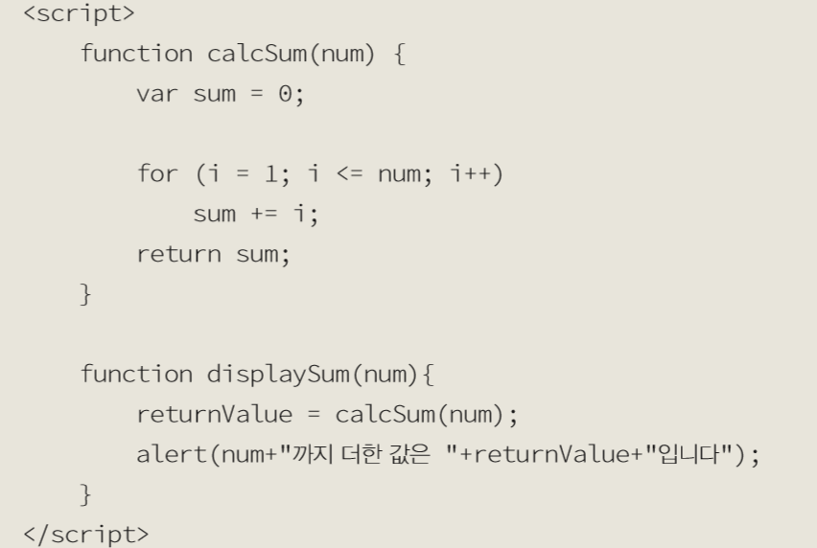
함수 결과값 반환 – return 문
함수를 호출한 후 그 결과 값을 자바스크립트 안에서 다른 값으로 사용할 수 있다.
return 값
스크립트 인터프리터가 정의된 함수를 분석하다가 return 문을 만나면 값을 반환하고 함수를 종료한다 → 함수 안에서 실행해야 할 문장은 모두 return 문 앞에 와야 한다.

Slide 16
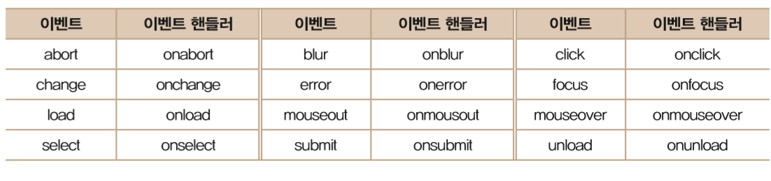
이벤트와 이벤트 핸들러
이벤트(event) : 웹 브라우저 영역 안에서 일어나는 어떤 동작이나 사건
이벤트는 웹 브라우저 영역 안에서의 동작만 가리킨다
이벤트 핸들러(event handler) : 이벤트가 발생했을 때 처리할 함수와 연결해 주는 요소. 예) 링크를 클릭했을 때 알림 창이 나타나도록 하고 싶다면 <a href="#" onclick="alert('안녕하세요?')"> 클릭하세요</a>

Slide 17
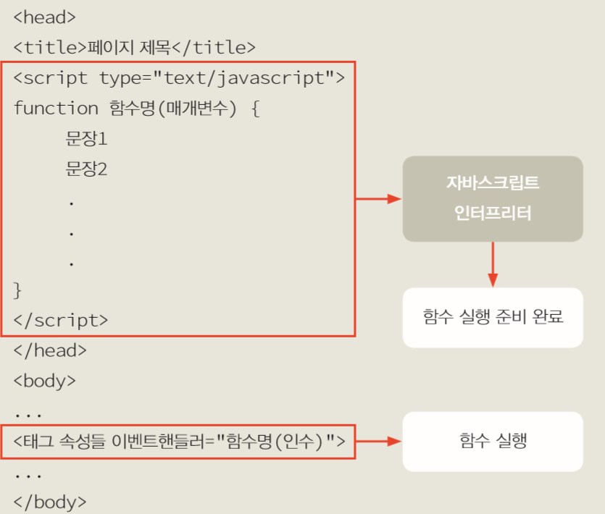
함수의 선언과 실행

